Slide 1
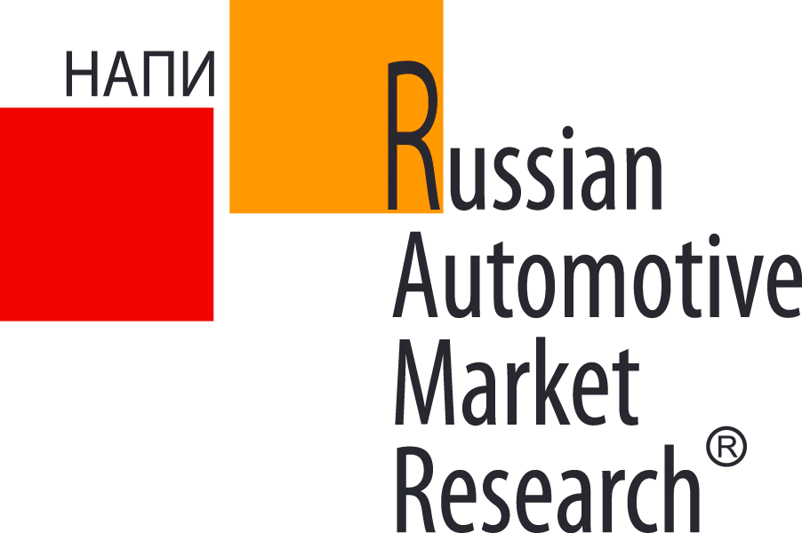
Китайские грузовики вытесняют «европейцев»
Согласно данным НАПИ/Russian Automotive Market Research за май 2022 г. было продано 4,5 тыс. новых грузовых автомобилей, рынок сократился на 39,8% по сравнению с аналогичным периодом прошлого года. В пятерку лидирующих иностранных брендов (без учета грузовиков МАЗ) в мае текущего года вошли 3 китайских бренда и 2 японских. На фоне существенного снижения рынка, продажи грузовиков SHAANXI, HOWO, FAW в мае текущего года показали существенный рост по сравнению с маем прошлого года. В пятерку лидеров в мае текущего года не вошел ни один европейский бренд.
Продажи новых грузовых автомобилей, ТОР-5 иностранных марок
Марка | Май 2022 , ед. | Динамика 2022/ 2021 (Май), % | Доля, май 2022 г., % | Динамика доли 2022/2021, (Май), %
SHAANXI | 566 | 93,8% | 12,5% | 8,6%
ISUZU | 179 | -3,2% | 3,9% | 1,5%
HOWO | 172 | 212,7% | 3,8% | 3,1%
FAW | 147 | 27,8% | 3,2% | 1,7%
HINO | 124 | -6,1% | 2,7% | 1,0%
Итого ТОР-5 | 1 188 | 52,5% | 26,2% | 15,9%
Другие | 3 344 | -50,4% | 73,8% | -15,9%
Итого: | 4 532 | -39,8% | 100,0% | 0,0%
Марка | Май 2021, ед. | Доля,%
SCANIA | 795 | 10,6%
MERCEDES-BENZ | 412 | 5,5%
MAN | 401 | 5,3%
VOLVO | 306 | 4,1%
SHAANXI | 292 | 3,9%
Итого ТОР-5 | 2 206 | 29,3%
Другие | 5 318 | 70,7%
Итого: | 7 524 | 100,0%
Источник: НАПИ/Russian Automotive Market Research

